Slide 1
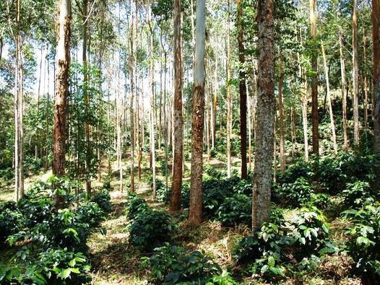
Misión
Mejorar las condiciones sociales económicas y medio ambientales de la implementación de proyectos de desarrollo agropecuario y forestal en comunidades con bajo poder adquisitivo y cuencas hidrográficas deterioradas

